Slide 1
I neutrini solari
Corso di Astroparticelle a.a. 2015-16

Slide 2
1
The Sun
and
the solar neutrinos

Slide 3
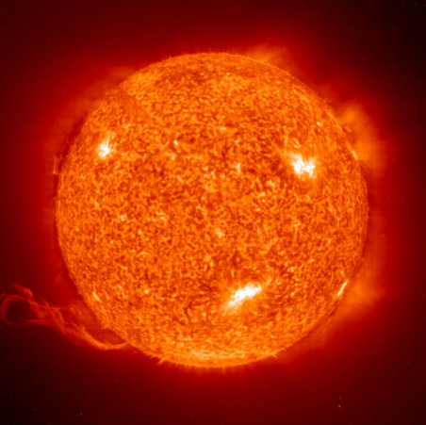
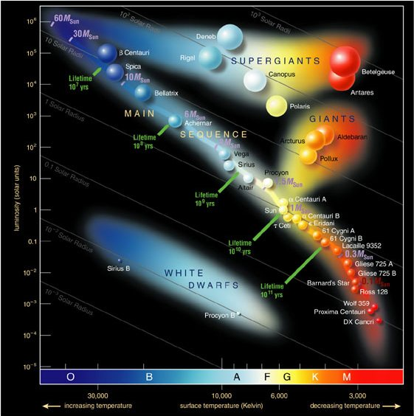
I.D. of the Sun
The Sun is a star of medium size and lies on the main sequence of the Hertzsprung-Russell diagram
The effective surface temperature is 5780 K (spectral class G2).

Slide 4
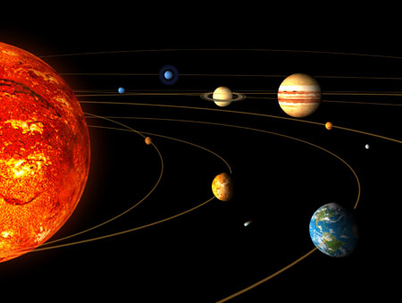
It has a radius of about 700,000 km (109 times that of Earth).
It has a mass of about 2×10³⁰ kg, (330,000 times that of Earth) accounting for about 99.86% of the total mass of the solar system.
Mass (Earth=1) | 332,800
Mean diameter (10⁶ m) | 1392
Rotation period | 26-37 d
Mean distance to Earth, 10⁶ km | 149
Density | 1.41
Surface gravity m/s² | 274

Slide 5
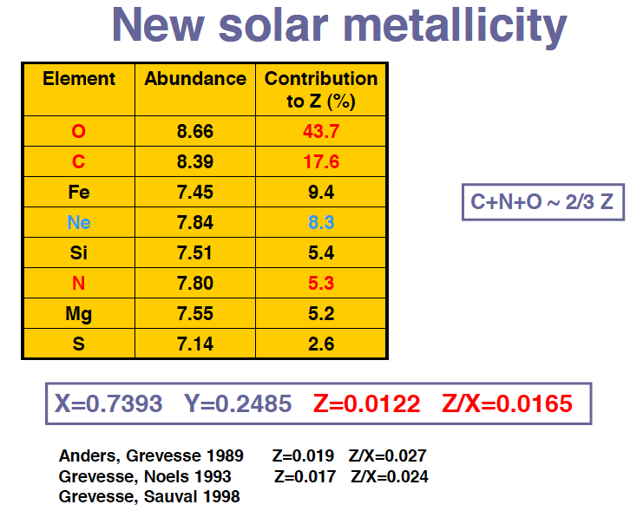
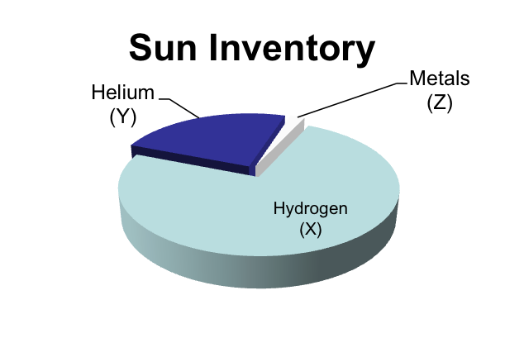
Composition of the Sun
About ¾ of the mass of the Sun consists of hydrogen;
About ¼ of the mass of the Sun consists of helium.
Less than 2% consists of heavier elements.
(In astronomy, any atom heavier than helium is called a ”metal” atom).
Element | Abundance (% of total number of atoms) | Abundance (% of total mass)
Hydrogen | 91.2 | 71.0
Helium | 8.7 | 27.1
Oxygen | 0.078 | 0.97
Carbon | 0.043 | 0.40
Nitrogen | 0.0088 | 0.096
Silicon | 0.0045 | 0.099
Magnesium | 0.0038 | 0.076
Neon | 0.0035 | 0.058
Iron | 0.0030 | 0.14
Sulfur | 0.0015 | 0.040
…for CNO (Bethe) cycle

Slide 6
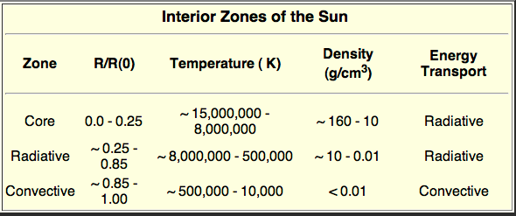
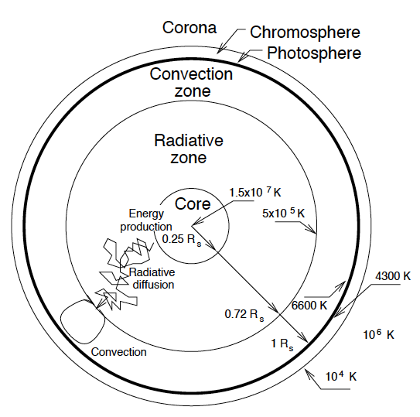
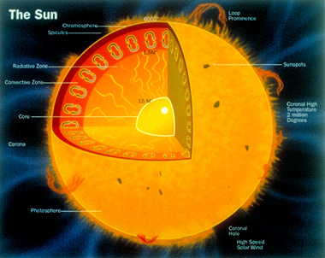
The interior of the Sun
It is useful to divide the interior of the Sun into 3 regions.
Core density ~ 150 g/cm³

Slide 7



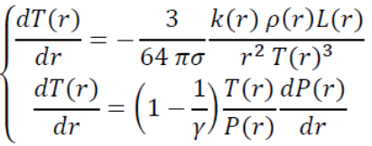
The Standard Solar Model (SSM)
(developed and continuously updated by J.N. Bahcall since 1960)
Il modello si basa sulle seguenti ASSUNZIONI: (Le simulazioni utilizzano le equazioni di base dell’evoluzione stellare)
Equilibrio idrostatico: (bilancio locale tra pressione e gravità)
Conservazione dell’energia:􏰂 􏰂
Trasporto di energia prevalentemente per radiazione e convezione, il flusso di energia si misura mediante il gradiente di temperatura prodotto,
dove
k è l’opacità, 􏰁
σ è la costante di Stefan-Boltzmann
􏰅γ il rapporto tra i calori specifici c_{P}/c_{V},
insieme a tre equazioni di stato per la pressione, l’opacità e la rate di produzione di energia:

Slide 8
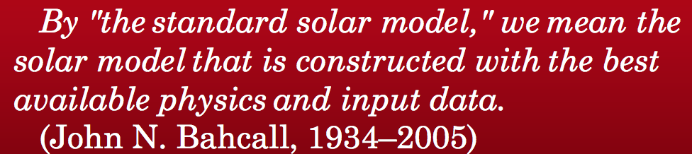
IL METODO:
• Parametri iniziali:
  􏰆 Abbondanze di elio e metalli;
  􏰆 Opacità vs. raggio
  􏰆 Sezioni d’urto delle reazioni di fusione
• Evoluzione a t = 4.4 x 10⁹ anni (oggi);
• Confronto parametri input/output;
• Se necessario, i parametri iniziali vengono modificati e il processo reiterato.
Present Sun properties:
Luminosity L = 3.846x10²⁶ W
Radius R = 6.96x10⁸ m
Mass M = 1.989x10³⁰ kg
Core temperature T_{c} = 15.6x10⁶ K
Surface temperature T_{s} = 5773 K
Hydrogen fraction in core = 34.1% (initially 71%)
Helium fraction in core = 63.9% (initially 27.1%)
as measured on
surface today

Slide 9
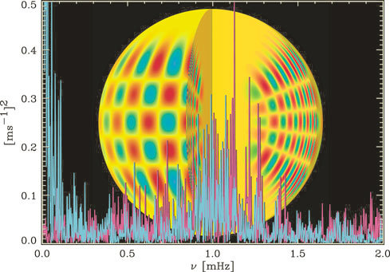
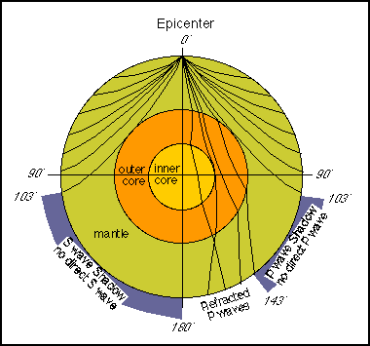
Helioseismology
It is possible to study the interior of the Sun through helioseismology.
With helioseismology, it is possible to learn about the properties of the Sun by studying the propagation of waves in its body.
(These waves cause small oscillations of the surface that are observable) in a manner similar to geologists learning about the interior of the Earth by studying seismic waves.
Nelle zone di propagazione radiativa e convettiva si propagano onde sonore (compressione e rarefazione)
Tra il core e la superficie si stabiliscono onde stazionarie, che si misurano attraverso l’effetto Doppler degli strati superficiali. Queste onde, scoperte nel 1960 da R. Leighton, sono di tipo acustico e hanno periodi caratteristici dell’ordine di 5 minuti.
Temperature, composition, and motions deep in the Sun influence the oscillation periods and yield insights into conditions in the solar interior.
Helioseismology is placing strong constraints on theories of the solar interior.

Slide 10
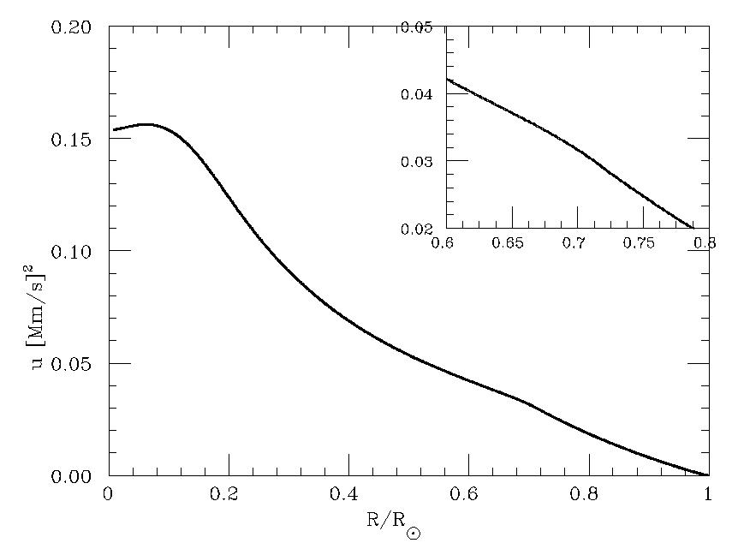
Cosa si impara dall’eliosismologia?
Analizzando lo “spettro” delle frequenze di oscillazione si può studiare l’interno del sole
In particolare si
determinano:
inizio della zona
convettiva (0.711 R)
L’andamento della velocità del suono
Abbondanza in massa
di He (24.5%) alla superficie
La rotazione dell’interno solare
transizione

Slide 11
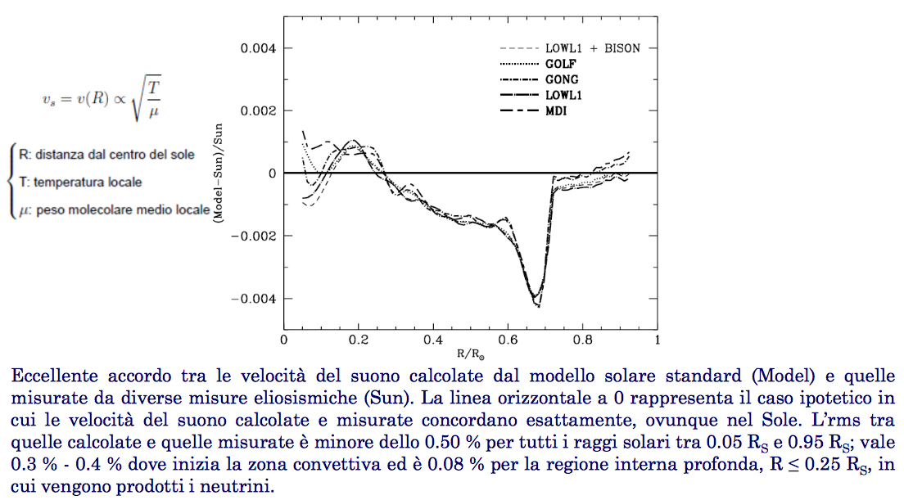
Confronto Eliosismologia e SSM
Accordo tra le velocità del suono calcolate dal modello solare standard (Model) e quelle misurate da diverse misure eliosismiche (Sun)
Dal confronto Eliosismologia vs. SSM, come vedremo, si ricavano informazioni sull’andamento delle reazioni nucleari all’interno del sole e sulla produzione dei neutrini sia in termini di flussi che di spettri energetici.

Slide 12



How the Sun shines
The core of the Sun reaches temperatures of ∼ 15 million K.
At these temperatures, nuclear fusion can occur transforming 4 Hydrogen nuclei into 1 Helium nucleus
+
Energy
4 ¹H
1 ⁴He
1 Helium nucleus has a mass that is smaller than the combined mass of the 4 Hydrogen nuclei.
That “missing mass” is converted to energy to power the Sun.

Slide 13
Net reaction:
4 ¹H  1 ⁴He + energy
Mass of 4 ¹H | 6.6943 | 10⁻²⁷ | kg
Mass of 1 ⁴He | 6.6466 | 10⁻²⁷ | kg
 | 0.0477 | 10⁻²⁷ | kg (0.7%)
Using E=mc² each fusion releases
Each second about 600 million tons of Hydrogen is converted into about 596 million tons of Helium-4. The remaining 4 million tons (actually 4.26 million tons) are converted into energy.
The current luminosity of the Sun is 3.846 · 10²⁶ Watts

Slide 14
What about neutrinos?
We start from 4 protons and we end with 1 Helium nucleus which is composed of 2 protons and 2 neutrons.
This means that we have to transform 2 protons into 2 neutrons:
(inverse β-decay)
In the inverse beta decay a proton becomes a neutron emitting a positron and an electron neutrino ν_{e}

Slide 15
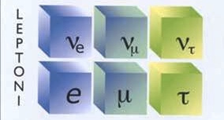
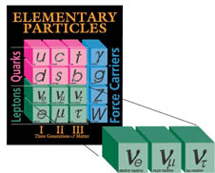
To each charged lepton it is associated a well defined neutrino
A neutrino of one “flavour”, interacting with matter, will produce a charged lepton of the same flavour
There are 3 types of neutrinos but the inverse β-decay is possible only with electron neutrinos

Slide 16
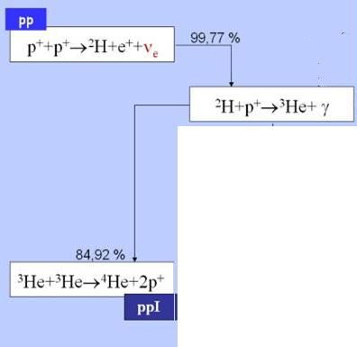
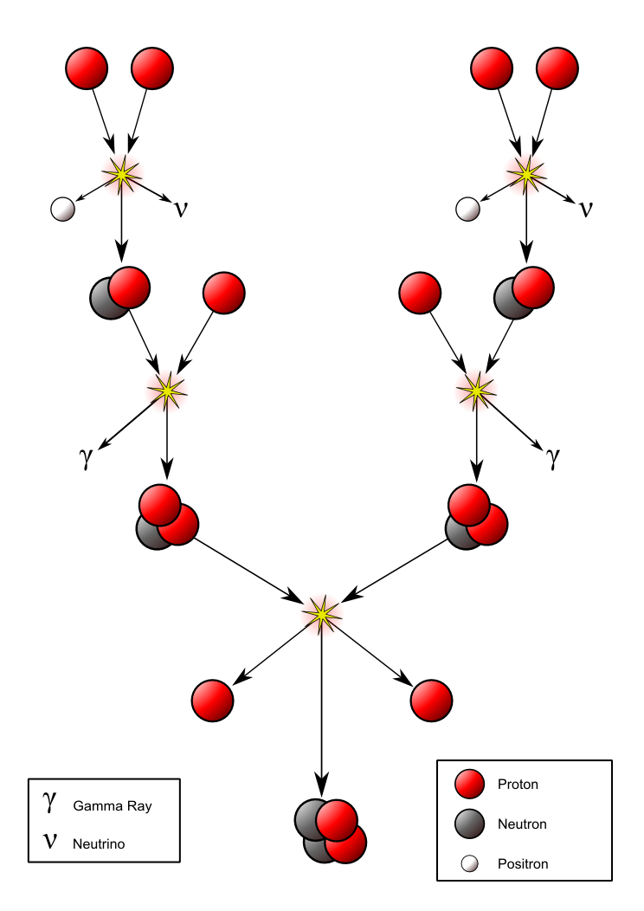
From protons to helium nucleus : The ppI chain
Neutrino
²H
(deuteron)
Gamma ray of 5.5 MeV
³He

Slide 17
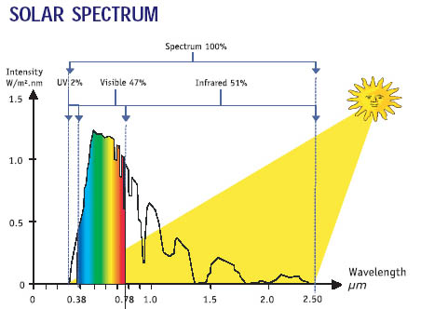
Gamma ray of 5.5 MeV
The 5.5 MeV gamma rays are absorbed in only a few millimeters of solar plasma and then re-emitted again in random direction (and at slightly lower energy)
Gamma rays take 10,000 to 170,000 years to reach the surface of the Sun.
Each gamma ray created in the core of the Sun is converted into several million of visible light photons (energy some eV) before escaping into space. The photons escape as visible light.
From 1 photon of some 10⁶ eV to some 10⁶ of photons of some eV

Slide 18
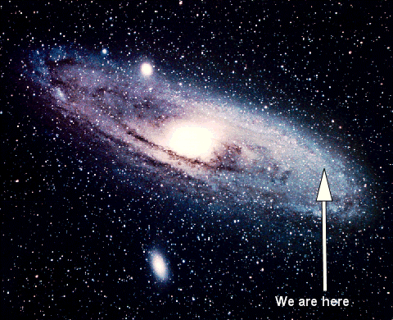
Neutrino
Neutrinos, unlike charged leptons and quarks, interact only via weak force.
Typical cross section are σ≈10⁻⁴⁵ cm² (It’s depends on energy!)
About the distance from us to the Galactic Center
Since neutrinos interact with matter only via the weak force, neutrinos generated by solar fusion pass immediately out of the core and into space.

Slide 19
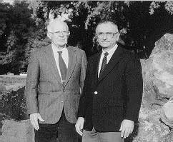
The study of solar neutrinos was conceived as a way to test the nuclear fusion reactions at the core of the Sun.
“…..to see into the interior of a star and thus verify directly the hypothesis of nuclear energy generation in stars.”
Davis and Bahcall
Phys. Rev. Lett. 12, 300–302 (1964)
Solar Neutrinos. I. Theoretical
John N. Bahcall California Institute of Technology, Pasadena, California
Phys. Rev. Lett. 12, 303–305 (1964)
Solar Neutrinos. II. Experimental
Raymond Davis, Jr.
Chemistry Department, Brookhaven National Laboratory, Upton, New York

Slide 20
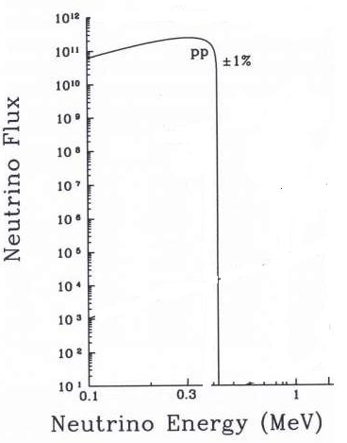
The neutrino spectrum
cm⁻² s⁻¹
We have 3 bodies in the final state; this means that the emitted neutrino (like the electron) has a continuous spectrum extending from 0 to 0.42 MeV.

Slide 21
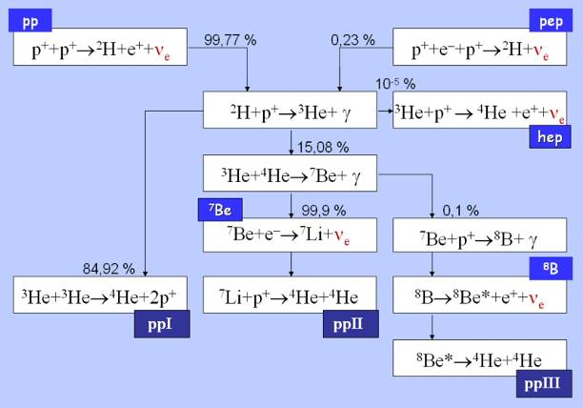
The pp chain
There are different steps in which energy (and neutrinos) are produced
ν from:
pp
pep
⁷Be
⁸B
hep
Monocrhomatic ν’s
(2 bodies in the final state)
Each neutrino is labeled according to the reaction in which it is emitted:
pp-neutrinos
pep-neutrinos
beryllium_seven-neutrinos
boron_heigh-neutrinos
hep-neutrinos

Slide 22
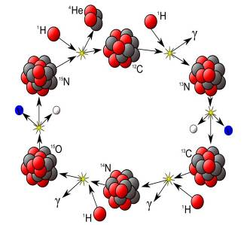
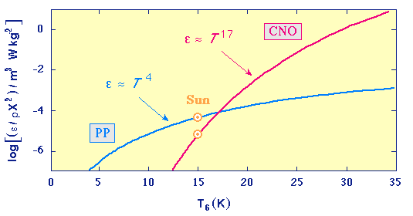
The CNO cycle
…. but pp chain is not the only reaction that transform protons into helium …..
There is also the CNO cycle that become the dominant source of energy in stars heavier than the Sun
The CNO cycle has a strong temperature dependence
C, N, and O act as catalyzers
rate of energy production
CNO Neutrinos
Neutrinos are also produced in the CNO cycle
ν from:
¹³N
¹⁵O
¹⁷F
temperature in units of millions of K
In the Sun the CNO cycle represents only 1-2 %

Slide 23
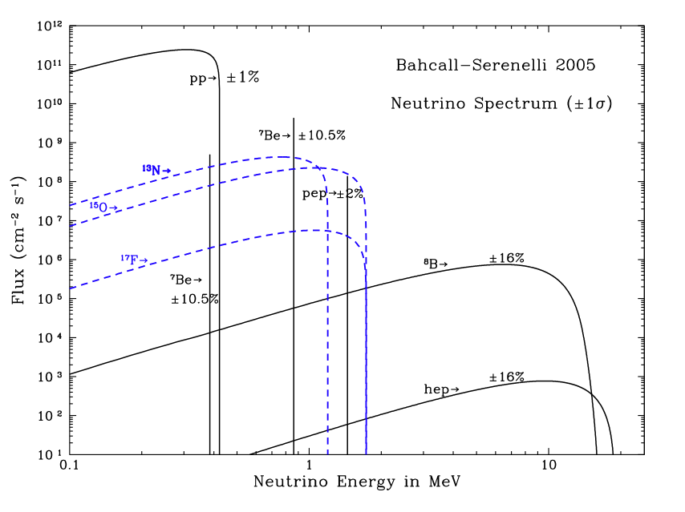
Neutrino energy spectrum as predicted by the Solar Standard Model (SSM)
ν from:
pp
pep
⁷Be
⁸B
hep
ν from:
¹³N
¹⁵O
¹⁷F
Monocrhomatic ν’s
⁷Be:
384 keV (10%)
862 keV (90%)
pep:
1.44 MeV

Slide 24
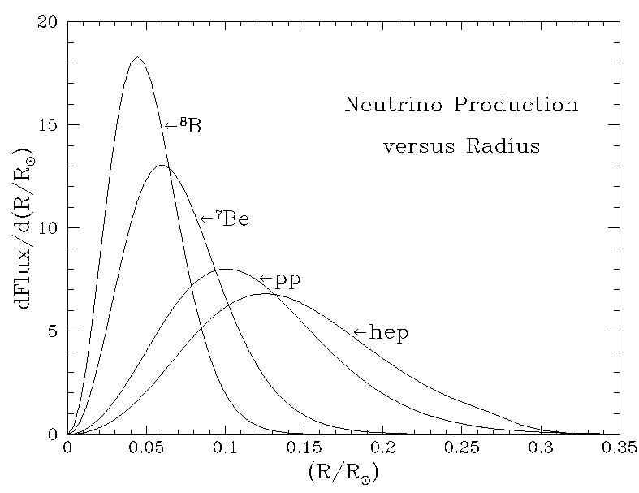
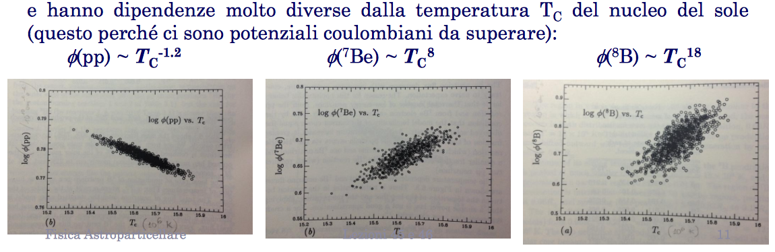
Distributions of
neutrino production
Radial distributions of neutrino production
inside the Sun, as predicted by the SSM
La forte dipendenza da T_{C} rende molto più “robusta” la previsione teorica dei flussi di neutrini per il pp (≈1%) che non per I flussi di neutrini da ⁷Be (≈10%) e ⁸B (≈15%).

Slide 25
How many neutrinos reach the Earth?
The current luminosity of the Sun is 3.846 · 10²⁶ Watt
The distance Earth-Sun is about 1.5 · 10¹¹ m
Numero di neutrini emessi dal Sole:
N_{ν}= 1.8 ·10³⁸ ν/s
For each reaction we have 26.7 MeV plus 2 ν_{e}

Slide 26
2
Solar neutrinos detection

Slide 27
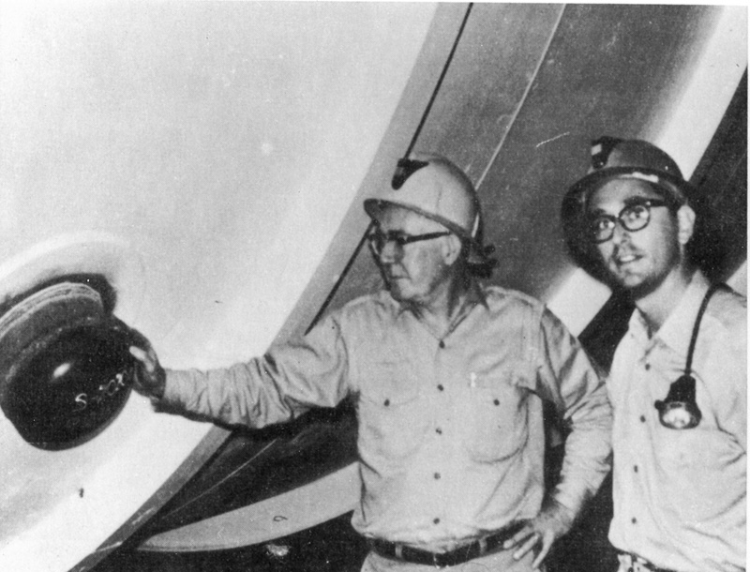
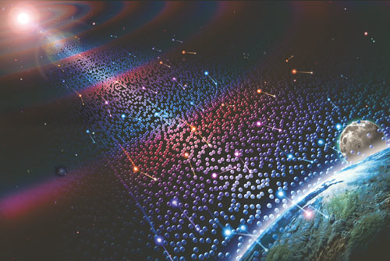
The first experiment built to detect solar neutrinos was performed by Raymond Davis, Jr. and John N. Bahcall in the late 1960's in the Homestake mine in South Dakota

Slide 28
How to detect Solar Neutrinos?
There are 2 possible ways to detect solar neutrinos:
    radiochemical experiments
    real time experiments
In radiochemical experiments people uses isotopes which, once interacted with an electron neutrino, produce radioactive isotopes.
In real time experiments people detect the light created from the electron scattered by the impinging neutrinos

Slide 29

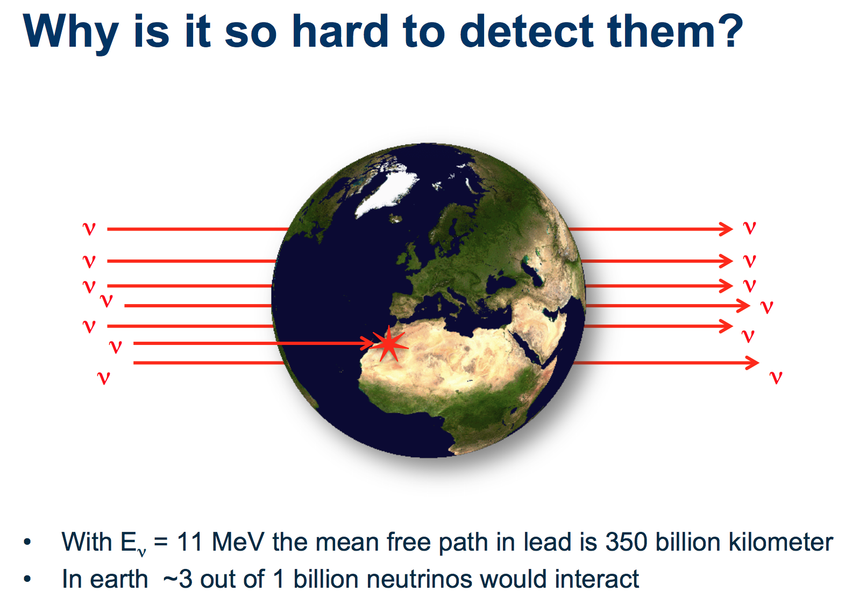
How many Solar Neutrinos we can catch?
The production rate R is given by
where
Φ is the solar neutrino flux
σ is the cross section
N is the number of target atoms.
With a typical neutrino flux of 10¹⁰ ν cm⁻² s⁻¹ and a cross section of about 10⁻⁴⁵ cm² we need about 10³⁰ target atoms (that correspond to ktons of matter) to produce one event per day.

Slide 30
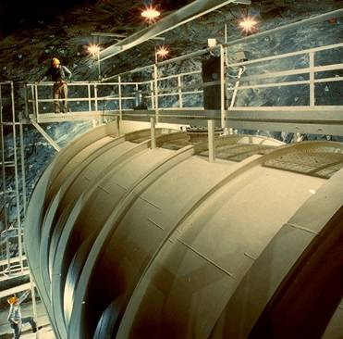
Homestake: The first solar neutrino detector
Large tank of 615 tons of liquid containing ³⁷Cl.
Neutrinos are detected via the reaction:
Homestake Solar Neutrino Detector
ν_{e}+ ³⁷Cl → ³⁷Ar + e⁻
³⁷Ar is radioactive and decay by EC with a τ_{1/2} of 35 days into ³⁷Cl*
³⁷Ar + e⁻ → ³⁷Cl* + ν_{e}
Once a month, bubbling helium through the tank, the ³⁷Ar atoms were extracted and counted (only ≈ 5 atoms of ³⁷Ar per month in 615 tons C₂Cl₄).
E_{th} = 814 keV

Slide 31
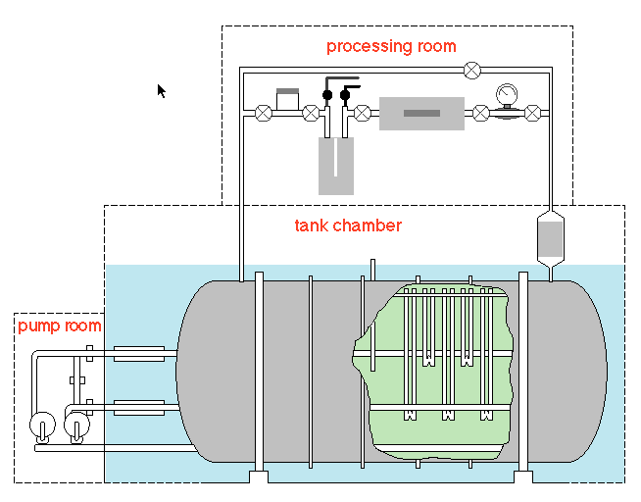
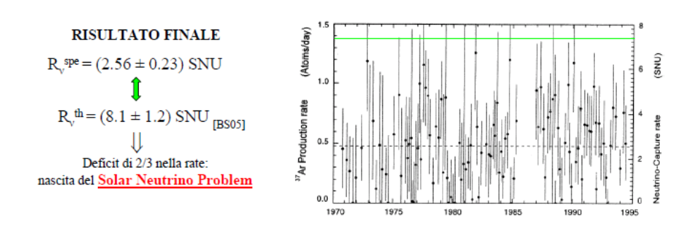
Dopo un tempo di presa dati da uno a circa tre mesi, l'argon veniva estratto dalla soluzione flussando azoto, purificato e inserito in contatori proporzionali miniaturizzati, in grado di rivelare gli elettroni di 2.82 keV emessi per effetto Auger.
1 SNU (Solar Neutrino Unit) = 1 capture/sec/10³⁶ atoms
The number of detected neutrino was about 1/3 lower than the number of expected neutrino → Solar Neutrino Problem (SNP)

Slide 32
Possible Explanations to the SNP
Standard Solar Model is not correct
  …. but Solar models have been tested independently by helioseismology, and the standard solar model has so far passed all the tests.
  beside ..... Non-standard solar models seem very unlikely.
Homestake is wrong
  for instance some inefficiencies in the counting rate.
Something happens to ν’s travelling from the core of the Sun to the Earth

Slide 33
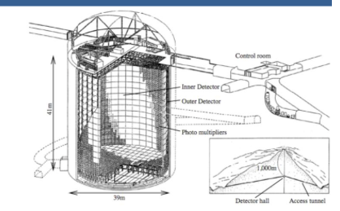
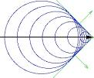
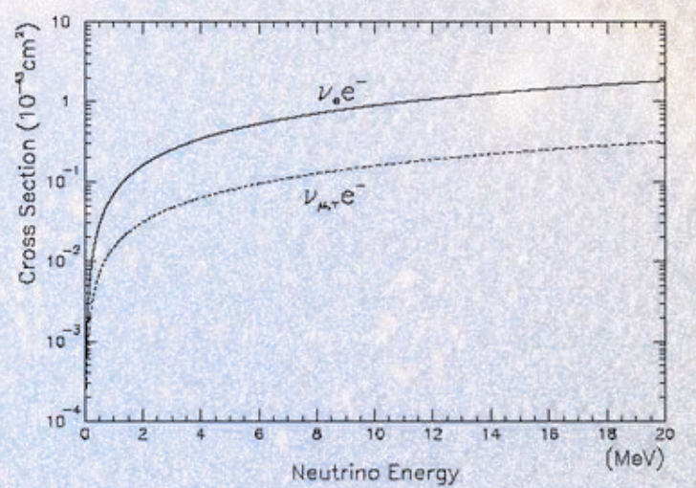
Kamiokande & SuperKamiokande: Real time detection
In 1982-83 was built in Japan the first real time detector.
It consisted in a Large water Cherenkov Detector
Entrambi situati nella miniera di Kamioka in Giappone a 2700 mwe di profondità. Kamiokande ha funzionato dal 1983 al 1996 con lo scopo originario di cercare il decadimento del protone, mentre SuperKamiokande è versione successiva e ampliata del precedente, ed ha operato dal 1996 al 2004.
Electrons are accelerated to speeds v > c/n “faster than light”.
In real time experiments people looks for the Cherenkov light produced by the electrons scattered by an impinging neutrino
(soglia per gli e⁻ = 0.77 MeV)

Slide 34
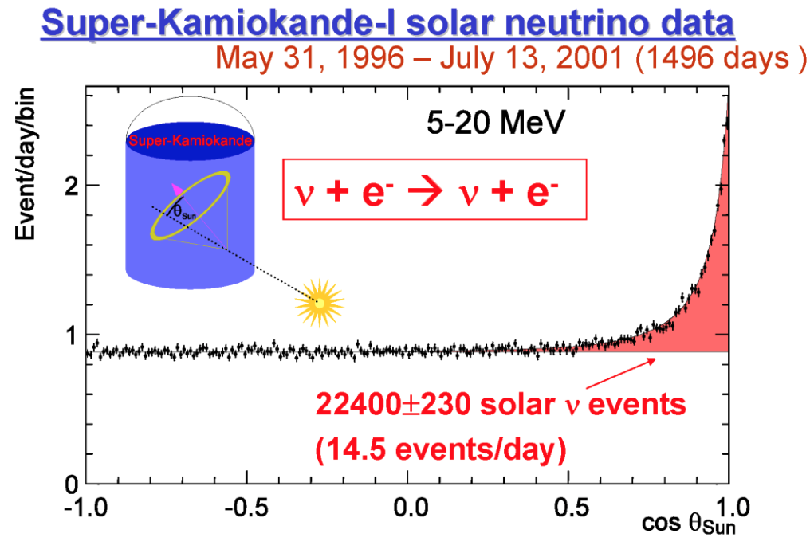
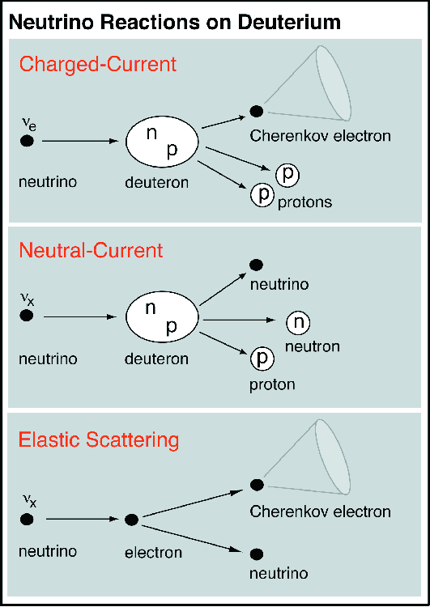
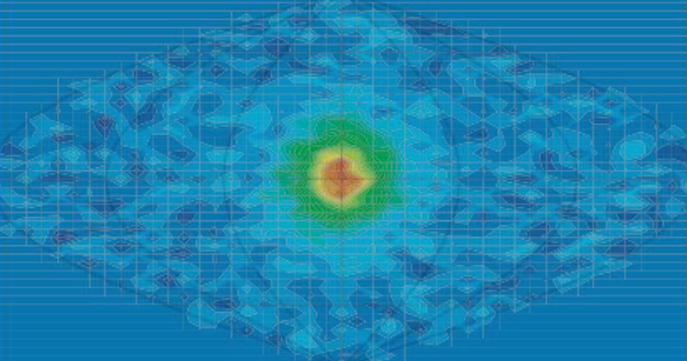
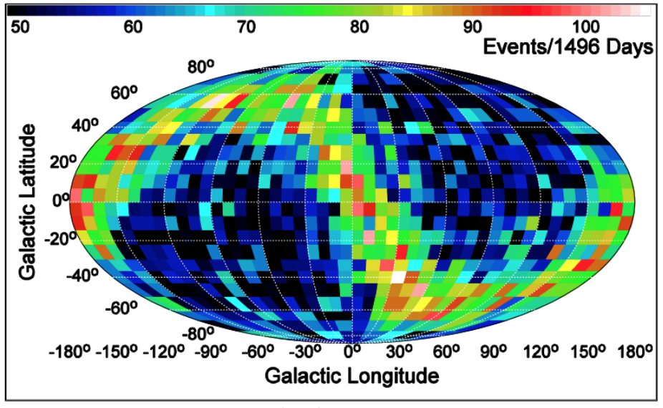
Kamiokande & SuperKamiokande: Real time detection
per E_{ν} 􏰀􏰂>> m_{e} l’elettrone mantiene la direzione del neutrino incidente, questa informazione viene sfruttata per individuare gli eventi da neutrino solare e distinguerli, ad esempio, da quelli atmosferici.
􏰅Angolo tra la direzione di rinculo dell’elettrone ricostruita e direzione del Sole
Grazie all’informazione della direzione della particella incidente furono i primi esperimenti in assoluto a confermare l'emissione di 􏰀neutrini da parte del Sole.
Neutrinografia del Sole
Orbita del Sole (in coordinate galattich)e determinata con i 􏰀 neutrini rivelati da SK

Slide 35
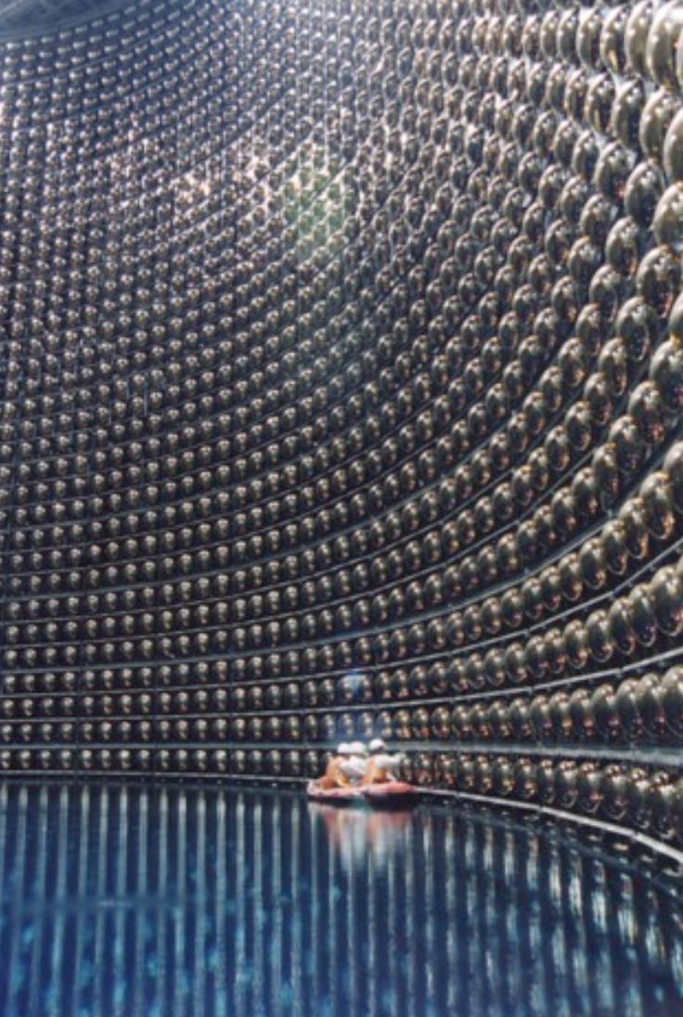
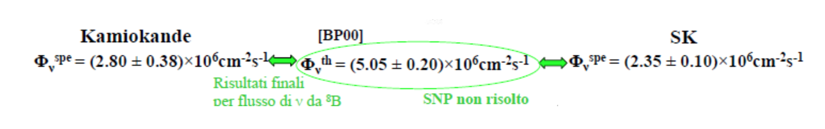
Kamiokande & SuperKamiokande: Real time detection
Kamiokande
  3000 tons of pure water
  1000 PMTs
SuperKamiokande
  50000 tons of pure water
  11200 PMTs
E_{th} = 7.5 MeV (for Kamiokande)
E_{th} = 5.5 MeV (for SKamiokande)
only ⁸B-neutrinos and hep-neutrinos
E_{th} = 5.5 MeV

Slide 36
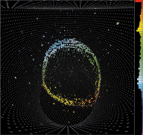
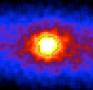
Pros and cons
of water Cherenkov real time experiments
Cons: In real time experiments the threshold is very high (> 5.5 MeV)
Ring of Cherenkov light
Pros:
Radiochemical experiments integrate in time and in energy.
Unlike in radiochemical experiments, in real time experiments it is possible to obtain a spectrum energy and hence to distinguish the different neutrino contribution.
Picture of the center of the Sun made with neutrinos
Furthermore, in water Cherenkov experiments thank to the fact that the scattered electron conserves the direction of the impinging neutrino, it is possible to infer the direction of the origin of the incoming neutrino and hence to point at the source. Neutrinos come from the Sun!
The number of detected neutrino was about 1/2 lower than the number of expected neutrino confirming the Solar Neutrino Problem.

Slide 37
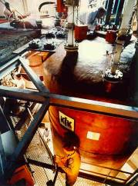
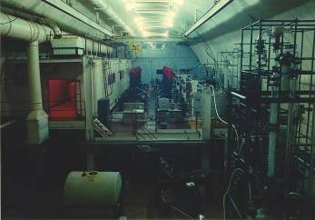
…looking for pp neutrinos …
Until the year 1990 there was no observation of the initial reaction in the nuclear fusion chain (i.e. pp-neutrinos).
pp-neutrinos are less model-depended and hence more robust to prove the validity of the SSM.
Two radiochemical experiments were built in order to detect solar pp-neutrinos; both employing the reaction:
E_{th} = 233 keV
ν_{e}+ ⁷¹Ga → ⁷¹Ge + e⁻
Gallex/GNO & SAGE
30 tonnes of natural
gallium
(at LNGS Italy)
50 tons of metallic
gallium
(at Baksan Russia)
Gallex
SAGE

Slide 38
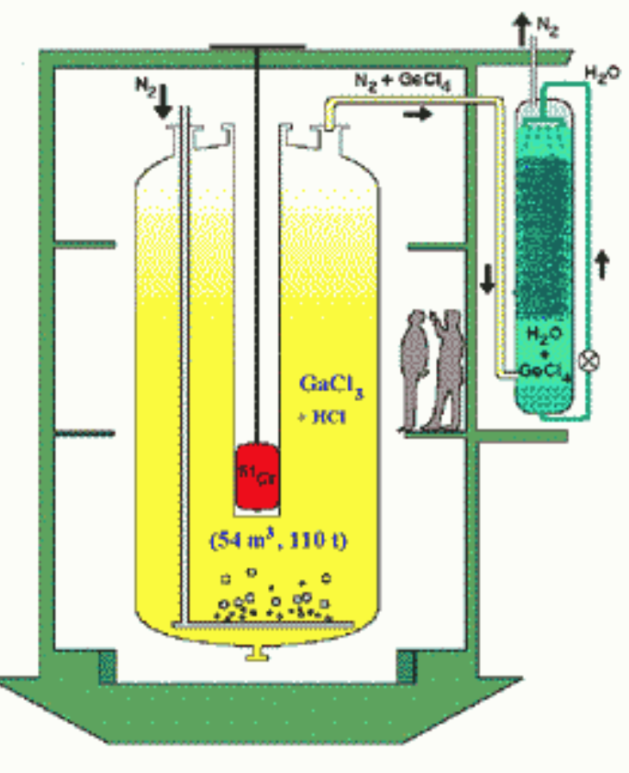
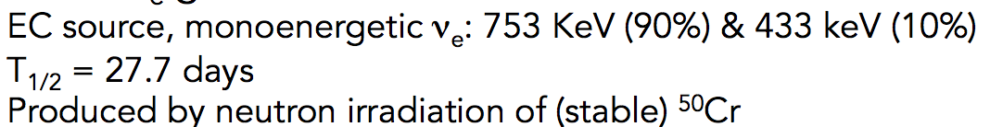
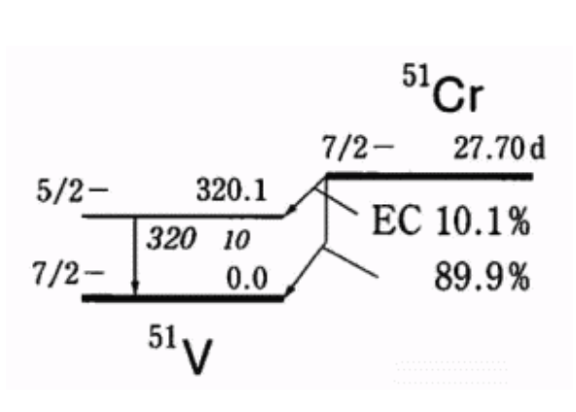
…looking for pp neutrinos …
Calibration tests with an large intensity: ~1MCi artificial neutrino source (⁵¹Cr) confirmed the efficiencies of the detectors.
Once again the measured neutrino signal was smaller than the one predicted by the standard solar model (∼ 60%).

Slide 39

All experiments detect less neutrino than expected from the SSM !
Rate measurement Reaction Obs / Theory
Homestake ν_{e} + ³⁷Cl → ³⁷Ar + e⁻ 0.34 ± 0.03
Super-K ν_{x} + e⁻ → ν_{x} + e⁻ 0.46 ± 0.02
SAGE ν_{e} + ⁷¹Ga → ⁷¹Ge + e⁻ 0.59 ± 0.06
Gallex+GNO ν_{e} + ⁷¹Ga → ⁷¹Ge + e⁻ 0.58 ± 0.05
1 SNU (Solar Neutrino Unit) = 1 capture/sec/10³⁶ atoms

Slide 40
…… something happens to neutrinos!
Neutrinos have the peculiar property that their flavour eigenstates do not coincide with their mass eigenstates.
Flavour eigenstates ν_{e}, ν_{μ}, ν_{τ}
≠
Mass eigenstates ν₁, ν₂, ν₃

Slide 41

I neutrini nel Modello Standard
Nel Modello Standard i neutrini (antineutrini) sono descritti come leptoni left-handed (right-handed) a spin 1/2 e massa nulla.
La parte di simmetria che afferisce a SU(2)_{L}, ossia alle interazioni deboli, è chirale e, pertanto, tratta in modo differente particelle aventi elicità left da quelle aventi elicità right: mentre le prime sono descritte attraverso la rappresentazione di dimensione due del gruppo, le seconde sono in rappresentazione banale.
Nel Modello Standard:
i leptoni left-handed sono suddivisi in tre famiglie, ciascuna contenente un leptone carico ed un neutrino associato alla famiglia;
i leptoni right-handed sono in stato di singoletto:
In definitiva
il Modello Standard descrive i neutrini come particelle left-handed ed a massa nulla.

Slide 42
I neutrini possono mutare il loro sapore durante il volo:
I neutrini sono prodotti in interazioni deboli con un sapore definito e, poiché l’autostato di massa e l’ autostato di interazione non coincidono, possono mutare il loro sapore durante il volo.
Sapore definito significa che ad esempio:
Nel decadimento beta all’elettrone emesso è associato un ν_{e}
Nel decadimento del pione al muone emesso è associato un ν_{μ}.
Ecc…..
Un neutrino prodotto a t = 0 nell’autostato α può essere descritto come:
con U matrice unitaria.
E’ la trasformazione unitaria che lega gli autostati di massa con quelli di sapore.
Nella trattazione vengono usati
indici greci per gli autostati di sapore,
Indici latini per gli autostati di massa.
Equivalentemente:

Slide 43


Ogni autostato di massa evolve nel sistema del laboratorio come:
dove L è la distanza percorsa nell’intervallo di tempo t.
Evoluzione dell’autostato di massa
Se si tiene conto che i neutrini sono approssimativamente senza massa si può scrivere

Slide 44
e, pertanto, la probabilità di osservare un sapore β a distanza L è pari a:
La probabilità di oscillazione è pertanto data da:

Slide 45
Trattazione a 2 sapori
La trattazione si semplifica molto nel caso si assuma invarianza di CP nel settore leptonico e si considerino solo due sapori.
In questo caso la matrice U diventa ortogonale con un solo angolo di mixing θ₁₂.
La formulazione a due sapori è appropriata per la discussione della transizione da
ν_{μ}-ν_{τ} nel caso delle oscillazione dei neutrini atmosferici in quanto ν_{e} non gioca alcun ruolo e
nei neutrini solari in cui la transizione avviene tra ν_{e}-ν_{x} (con ν_{x} superposizione tra ν_{μ} e ν_{τ}).
Queste approssimazioni sono possibili perché
l’angolo θ₁₃ è piccolo;
due stati di massa sono molto ravvicinati rispetto al terzo.

Slide 46



e pertanto la probabilità di oscillazione, in questo caso, diventa:
Probability of an electron neutrino produced at t=0 to be detected as a muon or tau neutrino
This means that, for a given energy E and a detector at distance L it is possible to determine θ and Δm².
The blue curve shows the probability of the original neutrino retaining its identity. The red curve shows the probability of conversion to the other neutrinos.
L/E (km/GeV)

Slide 47

Mescolamento a tre neutrini
U is the Pontecorvo-Maki-Nakagawa-Sakata matrix .
Nel caso di mescolamento di tre neutrini, la matrice U, detta PMNS, viene descritta, in analogia con la matrice CKM, come una sequenza di rotazioni di Eulero per una matrice contenente le fasi di Majorana
dove si è abbreviato c_{ij} = cos θ_{ij} e s_{ij} = sin θ_{ij} .
Il mescolamento fra i tre neutrini viene parametrizzato in funzione di
tre angoli di mixing (θ₁₂, θ₂₃, θ₁₃),
un fattore di fase δ di Dirac, (il cui valore è legato alla violazione di CP),
due fasi di Majorana ϕ₁ e ϕ₂ che non influenzano la probabilità di oscillazione (hanno senso fisico solo se il neutrino è una particella di Majorana)
In caso di neutrino di Dirac ϕ₁ = ϕ₂ = 0 e δ ≠ 0.

Slide 48
ν_{e} , ν_{μ} , ν_{τ} - flavor eigenstates
ν₁ , ν₂ , ν₃ - mass eigenstates with masses
m₁, m₂, m₃
3 angles: θ₁₂ , θ₁₃ , θ₂₃
1 CP-violating Dirac phase: δ
2 CP-violating Majorana phases: α₁ , α₂ (physical only if ν’s are Majorana fermions)

Slide 49





La probabilità di sopravvivenza risulta essere:
Possiamo distingure due casi:
For small L/E
For large L/E
the terms involving ∆m²₂₃ and ∆m²₁₃ are rapidly ￼oscillating and average to 0.5

Slide 50



Replacing the elements U_{ij} with the mixing angle terms from the PMNS matrix
For small L/E
For large L/E
If θ₁₃ = 0
they reduce to:
For small L/E
For large L/E

Slide 51

The Mikheyev Smirnov Wolfenstein Effect (MSW)
… or Matter Effect
Neutrino oscillations can be enhanced by traveling through matter
(The core of the Sun has a density of about 150 g/cm³)

Slide 52


This happens because the Sun is made of up/down quarks and electrons
ν_{e}, ν_{μ}, ν_{τ}. All neutrinos can interact through NC equally.
ν_{e}, Only electron neutrino can interact through CC scattering:
The interaction of ν_{e} is different from ν_{μ} and ν_{τ} .
The MSW effect gives for the probability of an electron neutrino produced at t=0
to be detected as a muon neutrino:
N_{e} being the electron density.

Slide 53

At the turn of the century there were several possibilities in the Δm²₁₂ vs θ₁₂ plane.
Small Mixing Angle
Large Mixing Angle
Δm²₁₂ (eV²)
Low Solution
Vacuum solution
tan² θ

Slide 54


…… detecting all ν types
Sudbury Neutrino Observatory (SNO)

Slide 55


1000 tonnes D₂O (Heavy Water)
12 m diameter Acrylic Vessel
9500 PMTs
1700 tonnes inner shielding H₂O
5300 tonnes outer shielding H₂O
At Sudbury Ontario Canada (since 1999)
E_{th} = 5.5 MeV
only ⁸B-neutrinos and hep-neutrinos
In deuterium one can separate CC events (induced by ν_{e} only) from NC events (induced by ν_{e}, ν_{µ}, ν_{τ}), and double check via ES (Elastic Scattering events, due to both NC and CC)

Slide 56



Neutrino reactions in SNO
CC, NC FLUXES
MEASURED INDEPENDENTLY
  Possible only for electron ν
E_{th}(ν_{e}) = 1.44 MeV
  Equal cross section for all ν flavors
E_{th}(ν_{x}) = 2.2 MeV
Experiment | Theory
 | The total flux calculated with the solar standard model is (BPS07)

Slide 57
Also ES Neutrino Reactions in SNO
ES
ν
+
e⁻
→
ν
+
e⁻
x
x
NC
ν
+
d
→
p
+
n
+
ν
x
x
CC
ν
+
d
→
p
+
p
+
e⁻
e

Slide 58


Slide 59



The Three Phases of SNO
Phase I: Pure D₂0
  Measurement of all three reactions, but NC signal can only be extracted with “Energy Constrained” fit
Phase II: Salt (NaCl)
  Neutron capture cross-section increased as well as energy released from capture (2.5 gammas on average)
  The increase in isotropy of Cherenkov light from NC significantly increases the statistical separation between CC and NC (energy unconstrained)
Phase III: The Neutral Current Detectors
  Designed to independently measure the NC flux
  Addition of 40 ³He proportional counters to count neutrons
  Ended November 28th 2006 !
Why three phases?
Additional information to separate NC and CC
Completely different systematics, which allowed us to check for consistency.
Allowed us to “repeat” the measurement

Slide 60

Summary of all Solar neutrino experiments before Borexino
All experiments “see” less neutrinos than expected by SSM ……..
……. (but SNO in case of Neutral Currents!)

Slide 61
electron neutrinos (ν_{e}) oscillate into non-electron neutrino (ν_{μ} , ν_{τ}) with these parameters:
Small Mixing Angle
from KamLAND Collab.
arXiv:0803.4312v1 (2008)
Large Mixing Angle
Corresponding to the
Large mixing Angle (LMA) Region:
MSW - Effect
Δm²₁₂ (eV²)
Low Solution
Vacuum solution
tan² θ

Slide 62


Reactor experiments
(source of electron anti-neutrinos
with energy from 0-8 MeV)
Neutrino yield per fission, the interaction cross section of the inverse beta decay, and the observable spectra of the listed isotopes.
Under CPT invariance: nu_e = anti-nu_e
Ratio of observed to expected flux as a function of detector distance for reactor experiments before KamLAND plus the solar LMA prediction.
Oscillations are expected at a distance of the order of 100 km

Slide 63



The Kamioka Liquid Scintillator Antineutrino Detector
(KamLAND)
aim reproducing “solar ν oscillations” in laboratory
(Long Baseline Neutrino experiments: aim of reproducing “atmospheric ν oscillations” in Laboratory)

Slide 64

integrated fission flux at the Kamioka site for the four main nuclei that have fission products contributing to the anti-neutrino flux from reactors up to a distance of 1000km from the experimental site.

Slide 65


Slide 66


Slide 67


Ratio of observed to expected anti-neutrino flux as a function of distance from nuclear reactors, including KamLAND. From 2002 PRL

Slide 68


Slide 69

A. Gando et al., [KamLAND Collab.], Phys. Rev. D83, 052002 (2011).

Slide 70

https://agenda.infn.it/getFile.py/access?contribId=72&sessionId=7&resId=0&materialId=slides&confId=8620

Slide 71

Including the data on θ₁₃ from accelerator and short-baseline reactor experiments, a combined
3-neutrino oscillation analysis of solar and KamLAND data gives:
tan² θ₁₂ = 0.436+0.029−0.025, -----> θ₁₂ = 33.44°
∆m²₂₁ = (7.53 ± 0.18) × 10⁻⁵ eV²
sin² θ₁₃ = 0.023 ± 0.002

Slide 72
Il tasso di osservazione deve essere mediato considerando la regione di emissione nel Sole, la regione di assorbimento sulla Terra e l’intervallo di energia dello spettro. Dopo le medie si ottiene:
I neutrini di energia inferiore al MeV non attraversano mai una risonanza nella loro fuoriuscita dal Sole, pertanto, sono sostanzialmente in regime di oscillazione nel vuoto.
Poiché il diametro del nucleo del Sole, regione nella quale sono prodotti i neutrini, è maggiore della lunghezza di oscillazione, l’effetto è mediato, e la probabilità di sopravvivenza diventa:
Per i neutrini di energie superiori a 10 MeV domina invece l’oscillazione nella materia, e la probabilità di sopravvivenza risulta essere uguale a:
(il neutrino emerge dal Sole come autostato ν₂ che è l’autostato di massa maggiore, e come tale raggiunga la Terra senza oscillare. La probabilità di osservarlo sulla Terra come ν_{e} risulta quindi )

Slide 73


Survival probability vs energy
For high-energy solar neutrinos the MSW effect is important
For the low-energy solar neutrinos, on the other hand, the MSW effect is negligible, and the formalism of oscillations in vacuum is valid.
LMA Solution
Vacuum regime
Matter regime

Slide 74

What about the others solutions?
The ν_{e} survival probability due to neutrino flavor conversion, calculated for the three different MSW solutions: SMA (Small Mixing Angle), LMA (Large Mixing Angle), and LOW (Low probability, low mass).
Small Mixing Angle
Large Mixing Angle
Δm²₁₂ (eV²)
Low Solution
Vacuum solution
For LOW solution, at night the Sun is brighter in neutrino at night
For SMA solution, no room for ⁷Be neutrinos.
→ Now we know that both solutions are wrong!
tan² θ

Slide 75
3
Solar neutrinos spectroscopy
(The Borexino detector)

Slide 76
To measure in real time below 1 MeV
Radiochemical experiments
Real time measurement
(only 0.01 %!)
Gallex
SAGE
Homestake
SNO &
SuperKamiokande
Radiochemical experiments (Homestake, Gallex, SAGE) integrate in time and energy.
Real time experiments (Kamiokande, SuperK, SNO) can detect solar neutrinos starting from about 5 MeV.
Need to build a detector able to detect solar neutrinos in real time with a low energy threshold.
Borexino (real time)

Slide 77
Borexino: A low energy threshold real time experiment
E_{th} ∼ 200 keV
Borexino is a detector able to measure neutrinos coming from the Sun in real_time with low_energy threshold (∼ 200 keV) and high_statistic (tens of events per day).
This is made possible using Ultra high-purity liquid scintillator (∼100 tons).
In liquid scintillators the light yield is about 50 times greater compared to the Cherenkov emission light
Detection principle:
elastic scattering (ES) on electrons
High light yield ~10⁴ photons per MeV
It is possible to distinguish the different neutrino contributions. Spectroscopy

Slide 78
A very challenging experiment … to fight against radioactivity.
  Unlike Cherenkov light, the scintillation light is emitted isotropically; this means that the ν induced events can’t be distinguished from other γ/β events due to natural radioactivity.
  Neutrino signal:
  The neutrino signal is on the order of ≈ 10 events/day/100 tons above threshold.
  This means 10⁻⁹ events/(kg s)
Radioactive background (ex: ²³⁸U):
1 g of ²³⁸U corresponds to about 12500 Bq.
The typical concentration of ²³⁸U in rocks is of the order of ppm (10⁻⁶ g/g).
This means that in 1 kg of material we have about 10 Bq of radioactivity
  This means 10 events/(kg s)
Signal to noise ratio:
In order to have a signal to noise ratio on the order of 1, the ²³⁸U (and ²³²Th) intrinsic contamination can’t exceed 10⁻¹⁶ g/g! (this means 9-10 orders of magnitude less radioactive then anything on Earth)

Slide 79


≈100 tons
Liq. Scint. PC+PPO
The 100 tons target mass (liquid scintillator) is composed of pseuducumene PC as solvent and PPO, to enhance the scintillation property, as solute (1.5 g/l) .
In order to reach such a low radioactivity level several techniques have been applied:
Distillation,
Water extraction,
Nitrogen stripping,
ecc…..
Unprecedented low levels of background

Slide 80

Threshold at 200 keV:
In organic compounds (such as liquid scintillators) there is always ¹⁴C. This radioisotope can’t be removed with chemical procedures and it is impossible to isotopically separate 100 tons of scintillator.
¹⁴C is a pure beta emitter with an end-point of 156 keV.
Due to the pile-up events and the finite energy resolution the energy threshold of the detector is set at 200 keV.
¹⁴C β spectrum
Solar neutrino
Spectroscopy
from 200 keV
200 keV

Slide 81


Borexino
design
Core of the detector: 300 tons of liquid scintillator (PC+PPO) contained in a nylon vessel of 8.5 m diameter. The thickness of nylon is 125 µm.
1st shield: 1000 tons of ultra-pure buffer liquid (PC+DMP) contained in a stainless steel sphere of 13.7 m diameter (SSS).
ν
2200 photomultiplier tubes pointing towards the center to view the light emitted by the scintillator.
e⁻
2nd shield: 2400 tons of ultra-pure water contained in a cylindrical dome.
ν
200 photomultiplier tubes mounted on the SSS pointing outwards to detect Cerenkov light emitted in the water by muons.

Slide 82

3D view of
Borexino Detector
“Onion-like” structure

Slide 83


Fiducial Volume
Thanks to the 4π PMT’s distribution it is possible to reconstruct the position were the event took place.
Thus it is possible to select only events coming from the internal part of the Inner Vessel rejecting all the events created by high-energy gammas coming from the SSS and the PMT’s
Definition of a Fiducial Volume of about 100 Tons
3 m
4.25 m
Using 184 points of Rn calibration data, the fiducial volume uncertainty appeared to be -1.3% +0.5%
Spatial resolution 14 cm @ 1 MeV.

Slide 84


Energy Calibration
Thanks to an extensive calibration campaign, with radioactive sources, the energy scale uncertainty (in the range 0.2÷2 MeV) is better than 1.5%
Energy resolution 6% @ 1 MeV (14% FWHM)

Slide 85


α / β separation
Thanks to the Pulse Shape Analysis it is possible to disentangle the light generated by beta particles and gamma rays, from the light induced by alpha particles.
Time decay distribution of the scintillation light excited by α or β-γ radiation
α / β separation ( ²¹⁴Bi - ²¹⁴Po )
α particles
β particles

Slide 86



Laboratori Nazionali
del Gran Sasso
(LNGS)
Borexino Detector and Plants
CTF
Borexino

Slide 87

Experimental Hall C

Slide 88

External dome
18 m

Slide 89

Stainless Steel Sphere (SSS)

Slide 90

Borexino inner detector

Slide 91





Nylon vessels inflated, filled with water and replaced with scintillator
Nylon vessels
(Princeton Univ.)
water filling
Scintillator filling
May 15th, 2007
Low Ar and Kr N₂
Liquid scintillator
Hight purity water
From Aug 2006
From Jan 2007

Slide 92

From raw data to neutrino signal
Example of ⁷Be neutrino line
ν flux as predicted by SSM
ν signal in Borexino
Compton-like recoil spectrum
⁷Be monochromatic line at 0.862 MeV
Warning: we have to take into account the energy resolution of the detector
Maximum ES of e⁻ 0.662 MeV

Slide 93

pp
⁷Be
pep
CNO
⁸B

Slide 94
How to extract the neutrino signal from the background
Example with data obtained collected by Borexino in 192 live days

Slide 95

Expected Spectrum

Slide 96

Data: Raw Spectrum (Before any Cuts)
192 days

Slide 97

Data: Fiducial Volume Cut (100 tons)
192 days

Slide 98

Data: α/β Stat. Subtraction
192 days

Slide 99

Data: Final Comparison
192 days

Slide 100

New Results:192 Days

Slide 101

We have to add the systematic error:
Estimated 1σ Systematic Uncertainties* [%]
First real time detection of ⁷Be solar neutrinos by Borexino
Physics Letters B Volume 658, Jan 2008,
*Prior to Calibration
Expected ⁷Be interaction rate for MSW-LMA oscillations:
High Metallicity
Low Metallicity
See later about Metallicity

Slide 102


After 740 live days and a calibration campaign Borexino published the new result on ⁷Be rate with a total error at 4.6% (SSM prediction at 7%)
²¹⁰Po (α)
740 live days

Slide 103
The first measurement of pep neutrinos
As we said pp (and pep!) neutrinos are less model-depended and hence more robust to prove the validity of the SSM.
pp vs pep
Unlike pp-neutrinos, pep-neutrinos are monochromatic and are emitted with a larger energy (1.442 MeV).
But the flux is very poor (about 2 order of magnitude compared to pp-neutrinos)
pep & CNO neutrinos
In the Borexino Fiducial Volume the expected number of events from pep-neutrinos is on the order of some events per day.
Compared to ⁷Be-neutrinos, pep-neutrinos events are 1 order of magnitude smaller.

Slide 104


Moreover there is the problem related to the cosmogenic ¹¹C that cover the pep-neutrinos signal.
Main background ¹¹C (e⁺) (with τ = 29.4 min) created by cosmic muons.
¹¹C Cosmogenic
Borexino muon rate = 4200/day
The muon flux in the LNGS underground laboratory is on the order of 1 μ m⁻² h⁻¹.
pep & CNO neutrinos
pep-ν

Slide 105



Within the Borexino Collaboration has been developed the Three Fold Coincidence (TFC) technique: space-time veto removes 90% of ¹¹C (with 50% loss of exposure)
pep & CNO neutrinos

Slide 106

CNO neutrinos measurement and the Solar Model Chemical Controversy
Remind:
Beside pp chain there is also the CNO cycle.
In the Sun the CNO cycle represents 1-2 %.
So far, neutrinos produced in CNO cycle, have never been observed.
Solar Model Chemical Controversy
pep & CNO neutrinos
One fundamental input of the Standard Solar Model is the metallicity (abundance of all elements above Helium) of the Sun
A lower metallicity implies a variation in the neutrino flux (reduction of ∼ 30% for CNO neutrino flux)
A direct measurement of the CNO neutrinos rate could help to solve this controversy giving a direct indication of metallicity in the core of the Sun

Slide 107

Energy spectral fit
To measure the CNO neutrino flux, the same analysis as for pep has been adopted
²¹⁰Bi similar to CNO-neutrinos signal but 10 times bigger.
CNO
pep edge
pep & CNO neutrinos
Only limit (the strongest to date)
Not sufficient to resolve the metallicity problem

Slide 108
What next? ………..The near future
The most urgent questions we want to answer are:
To measure the pep flux with more accuracy;
To measure the CNO flux;
To study the transition region of the P_{ee} survival probability
Borexino phase II
Since July 2010 Borexino has undertaken a series of purification campaigns to decrease radioactive background
Quite effective on ⁸⁵Kr, good on ²¹⁰Bi, unprecedented purity in ²³⁸U and ²³²Th
Measure pep-neutrinos at more than 3σ;
Improve limit on CNO-neutrinos;
Refine ⁷Be rate measurement at 3% error;
Improve ⁸B measurement with low energy threshold;
Attempt pp-neutrinos detection.

Slide 109


Measurement of pp-neutrinos.
First direct observation of the neutrinos from primary proton-proton fusion in the Sun
Borexino Coll.
NATURE vol. 512 383-386 (2014).
The detection of pep neutrinos itself indirectly indicates the existence of pp neutrinos!
Neutrino and optical observations in combination provide experimental confirmation that the Sun has been in thermodynamic equilibrium over 10,000-170,000 years timescale.
The scintillation light generated by a 100 keV event typically induces signals in about 50 PMTs.
This allows for a low detection threshold (about 50 keV),
much less than the maximum electron recoil energy of pp neutrinos (E_{max} about 264 keV).

Slide 110

Most of the pp neutrino events are buried under the vastly more abundant ¹⁴C,which is a β-emitter with a Q-value of 156 keV. ¹⁴C/¹²C ≈ 2.7 10⁻¹⁸
The measured ¹⁴C rate of 40 ± 1 Bq per 100 t.
pile-up events:
occurrences of two uncorrelated events so closely in time that they cannot be separated and are measured as a single event.
Fortunately, the pile-up component can be determined independently,
using a data-driven method,whichwe call ‘synthetic pile-up’
This method provides the spectral shape and the rate of the pile-up component.
The synthetic pile-up is mainly due to the overlap of two ¹⁴C events, but includes all possible event combinations, for example ¹⁴C with the external background, PMT dark noise or ²¹⁰Po.
¹⁴C–¹⁴C pile-up events 154±10 c.p.d. in 100 t

Slide 111

The data used for this analysis were acquired from January 2012 to May 2013
(408 days of data; Borexino Phase 2).
The pp neutrino rate has been extracted by fitting the measured energy spectrum of the selected events in the 165–590 keV energy window with the expected spectra of the signal and background components.
The solar pp neutrino interaction rate measured by Borexino is:
144 ± 13 (stat.) ±10 (syst.) c.p.d. per 100 t
The absence of pp solar neutrinos is excluded with a statistical significance of 10 σ
The measured solar pp neutrino flux is:
(6.6 ± 0.7) 10¹⁰ cm⁻² s⁻¹
Good agreement with the SSM prediction:
5.98 (1 ± 0.006) 10¹⁰ cm⁻² s⁻¹.
The measured value is in very good agreement with the predictions of both the high-metallicity and the low-metallicity SSMs.
Future Borexino-inspired experiments might be able to measure solar pp neutrinos with the level of precision (≈1%) needed to cross-compare photon and neutrino solar luminosities, while providing insight into solar dynamics over 10⁵-yr timescales.

Slide 112

Precise measurement of pp neutrinos would yield the ultimate test for the MSW-LMA neutrino oscillation model and allow precision tests for exotic neutrino properties

Slide 113




Heavy water is replaced by liquid scintillator (linear Alkylbenzene – LAB) compatible with the 12m diameter acrylic sphere.
Located at approximately 2km underground in Creighton mine near Sudbury, Ontario, Canada
Very good position to study pep-neutrinos and CNO-neutrinos
The muon flux is 2 order of magnitude less than in Gran Sasso

Slide 114


What next? ………..The far future
Low Energy Neutrino Astronomy
50000 tons scale detector: LENA
50 kilotons of liquid scintillator (linear Alkylbenzene – LAB)
Fiducial volume of the order of 30 ktons
45000 photomultipliers
A high statistics can be obtained in short times and in both Pyhsalmi and Frejus underground laboratories
Expected solar neutrino rates in LENA
Because the smaller ratio of surface to volume compared to the Borexino detector, in LENA it this very likely to reach the excellent background conditions of Borexino.

Slide 115


Detectors with new technique: LENS
In order to make an energy spectrum measurement on low energy neutrinos, it is necessary to reach a low threshold for the charged current (CC) process
The CC process employed in LENS is the neutrino induced transition of ¹¹⁵In to an excited state of ¹¹⁵Sn:
Liquid scintillator chemically doped with natural indium (¹¹⁵In = 95.7%)
The primary interaction and secondary gamma cascade make a triple coincidence, correlated in both time and space
The combination of the 4.76 μs mean delay and the spatial correlation of the primary electron and the two de-excitation γ's of known energies provides a sharp tag for neutrino interactions
Thanks to that it is possible to detect low energy neutrinos with a threshold of 114 keV and measure their energy,

Slide 116
For a recent review of solar neutrinos see:
Solar Neutrinos
Author: V. Antonelli, L. Miramonti, C. Pena-Garay and A. Serenelli
Advances in High Energy Physics Volume 2013 (2012) Article ID 351926.

